Slide 1



Présentation du projet«Anitché»
Lieu de réalisation : REIMS
Date de réalisation : Mars 2020
Nangouban Ouattarra

Slide 2
Sommaire
A-Présentation du projet et de ses objectifs
1-Description du projet
2-Description des objectifs du projet
B-Budget prévisionnel
1-Dépenses
2-Ressources

Slide 3
I-Présentation du projet et de ses objectifs

Slide 4

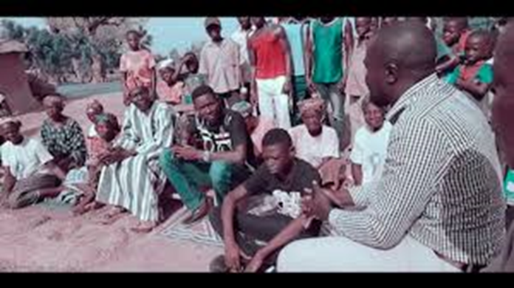
1-Description du projet
Anitché= Merci

Slide 5
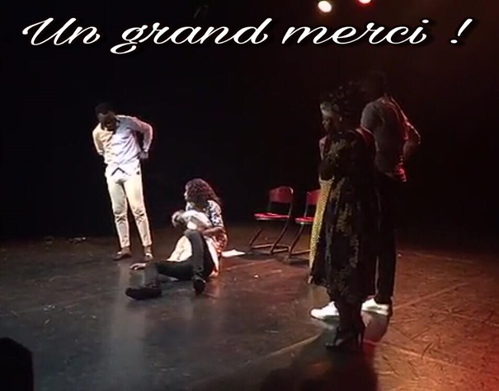

Animations culturelles

Slide 6
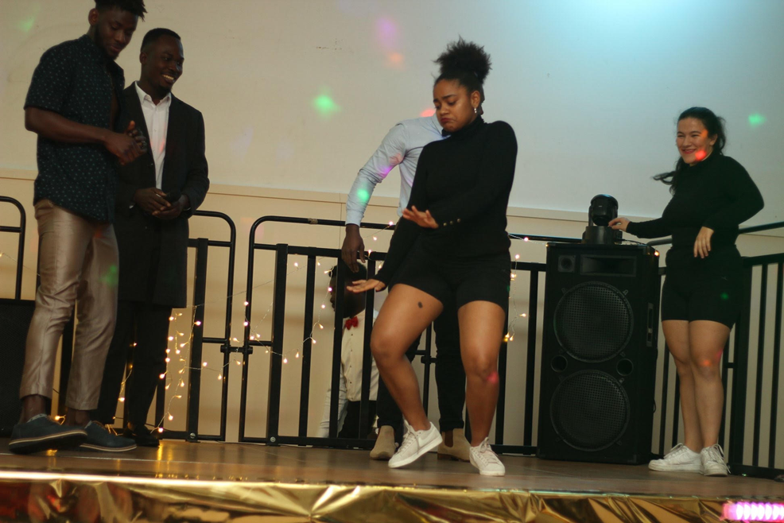
Soirée dansante

Slide 7
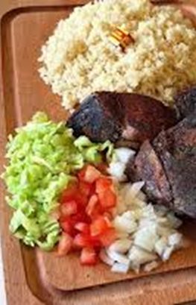
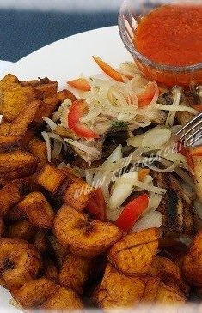
Gastronomie
Attièke (Garba)
Alloco

Slide 8
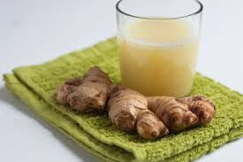
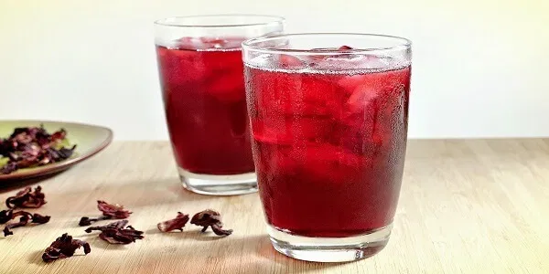
Gastronomie
Jus de gingembre
Jus de Bissap

Slide 9
2-Description des objectifs
Remercier
Bienvenue aux primo-arrivants
Communion avec les étudiants et associations existantes
Partager la culture ivoirienne avec les étudiants

Slide 10
B-Budget prévisionnel du projet

Slide 11
1-Les dépenses
Animation (invitation des amants du théâtre, prestations d’Afroyoti et d’artistes): 600€
Logistique (location de salle, sonorisation, décoration et couverts): 1250€
Communication ( conception de flyers et d’affiches, confection mûr de star, vidéo et photo): 350€
Restauration (alloco, attiéké, riz, poisson, viande, boisson, jus de bissap, dêguê, croquette, bon maïs, concombre, citron, sels, ails, gingembre, bananes ): 1300€
Don en nature: 200€
Valorisation du bénévolat: 300€
Prévention: 350€
Débit de boisson (bière, vin rouge, champagne, soft): 600€

Slide 12
2-Les ressources
URCA: 2000€
Crous: 1000€
Autofinancement (billetterie et fonds propres): 1450€
Don en nature: 200€
Valorisation du bénévolat: 300€

Slide 13
Merci pour votre attention

